Slide 1

基于原初电离计数法的
漂移室数据获取软件的研制
纪梦阳
中国科学院高能物理研究所
第二十一届全国科学计算与信息化会议，2025年8月25日-28日，长春
Notes:
各位老师同学下午好，我是来自中国科学院高能物理研究所的纪梦阳，我的报告题目为《基于原初电离计数法的漂移室数据获取软件的研制》。

Slide 2
01
研究背景
02
需求分析
目录
03
04
设计实现
性能测试
CONTENTS
05
总结计划

Slide 3
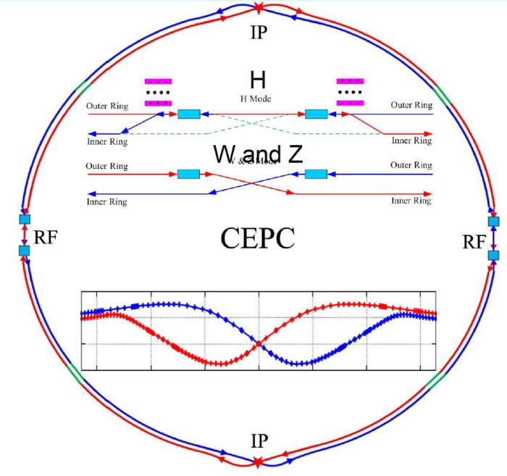
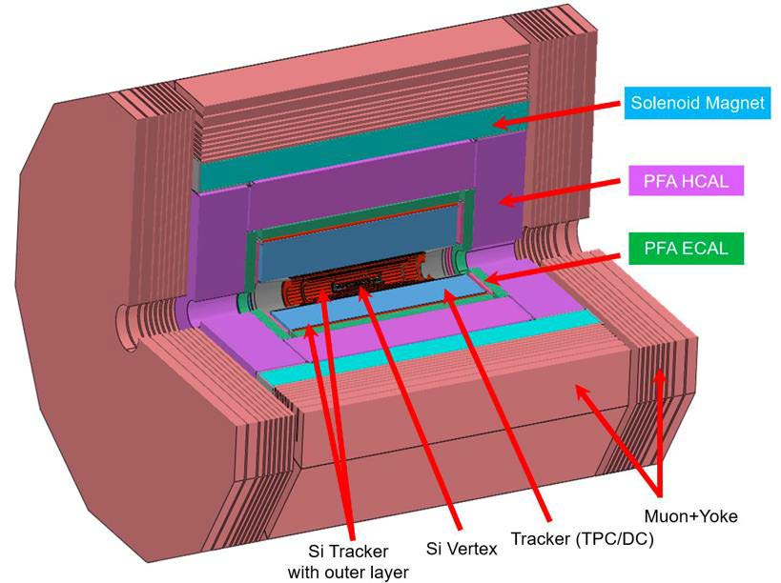
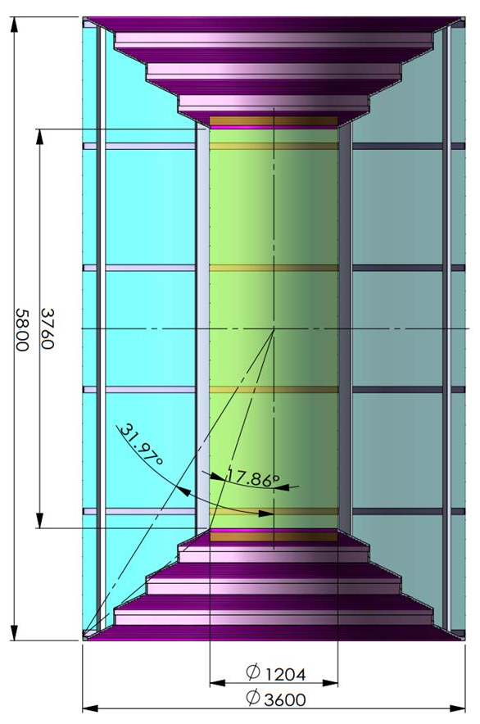
研究背景
需求分析
设计实现
性能测试
总结计划
以粒子鉴别为目标优化的漂移室
环形正负电子对撞机
CEPC探测器设计图
CEPC漂移室结构设计图
环形正负电子对撞机开展的味物理研究对粒子鉴别 (PID) 提出了更高要求
以 PID 为目标优化的漂移室是径迹探测器的备选方案
Notes:
环形正负电子对撞机开展的味物理研究对粒子鉴别提出了更高要求，而以粒子鉴别为目标优化的漂移室是CEPC径迹探测器的备选方案。

Slide 4
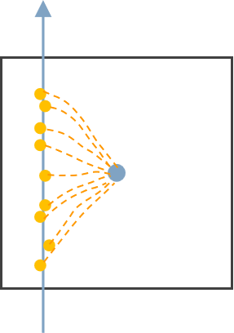
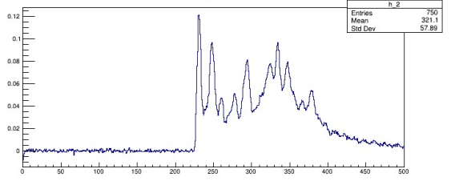
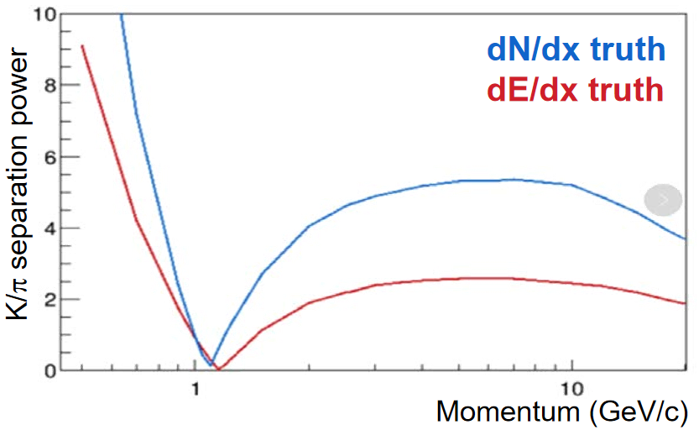
研究背景
需求分析
设计实现
性能测试
总结计划
原初电离计数法
dE/dx
dN/dx
漂移单元
感应电流
电离能损服从朗道分布
采用截断平均法，丢失统计量
在过去40年，dE/dx方法的分辨能力没有显著提高
单位长度原初电离数服从泊松分布
更小的涨落
理论上，1m径迹下， dN/dx分辨可以比dE/dx高一倍
信号丝
漂移
基于初步的参数设计，通过 dN/dx 方法优化的漂移室可以在 20 GeV/c 的动量下提供优于 3σ 的 K/π 鉴别能力
Notes:
dE/dx主要是测量粒子通过探测器单位距离上的电离能损，结合动量进行粒子鉴别，其呈朗道分布。针对其朗道尾巴采用截断平均法，会丢失统计量。在过去的40年中，dE/dx方法的分辨能力没有显著提高。
而dN/dx是测量单位长度上的原初电离数目，其服从泊松分布，有更小的涨落。理论上说，1m径迹下，dN/dx分辨可以比dE/dx提高一倍。根据初步的参数设计，通过 dN/dx 方法优化的漂移室可以在 20 GeV/c 的动量下提供优于 3σ 的 K/π 鉴别能力

Slide 5
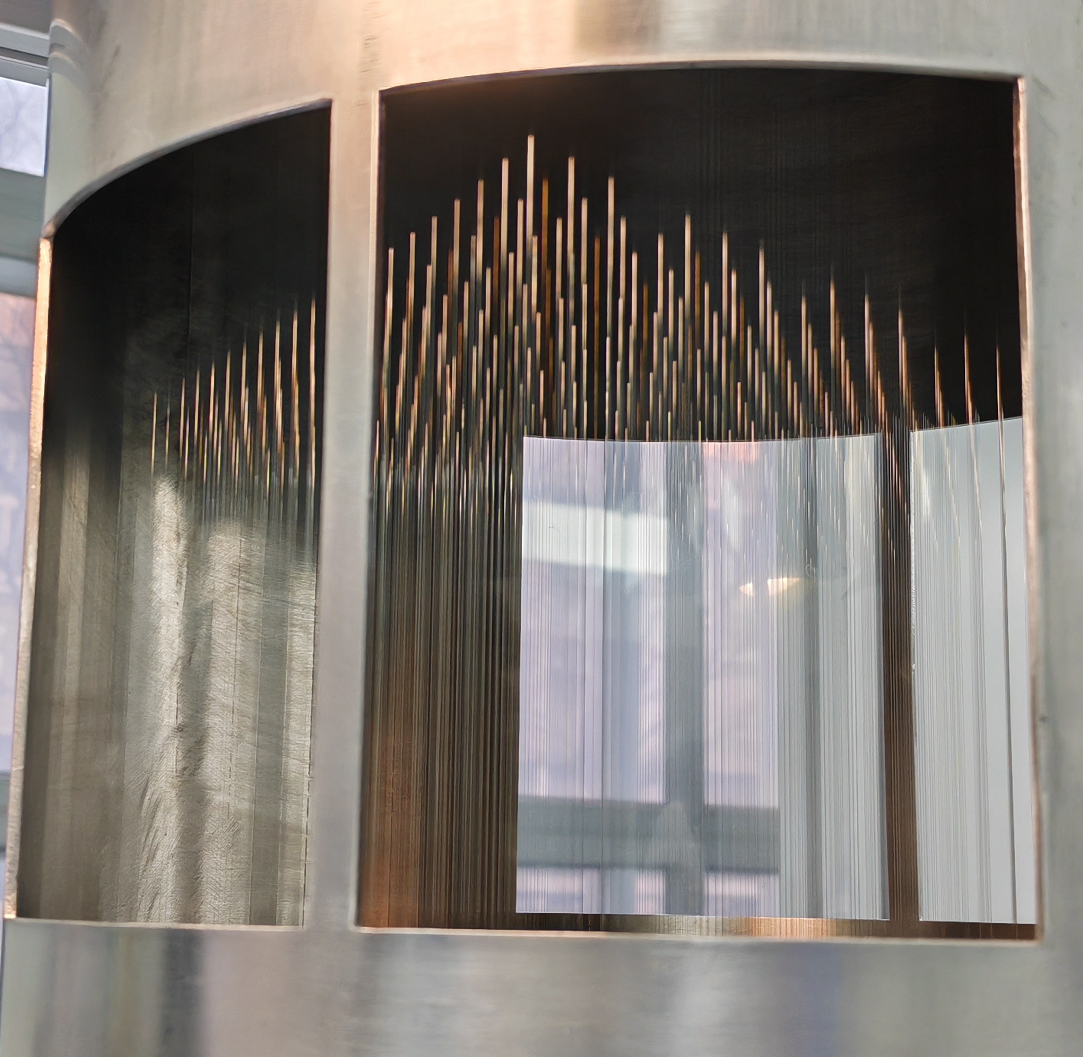
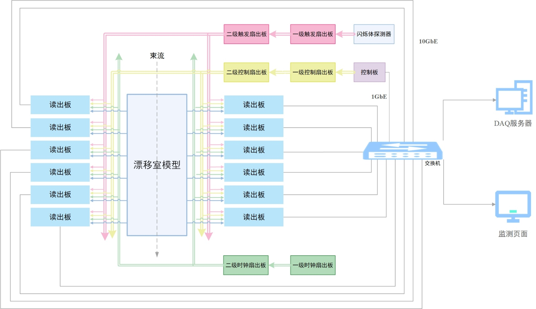
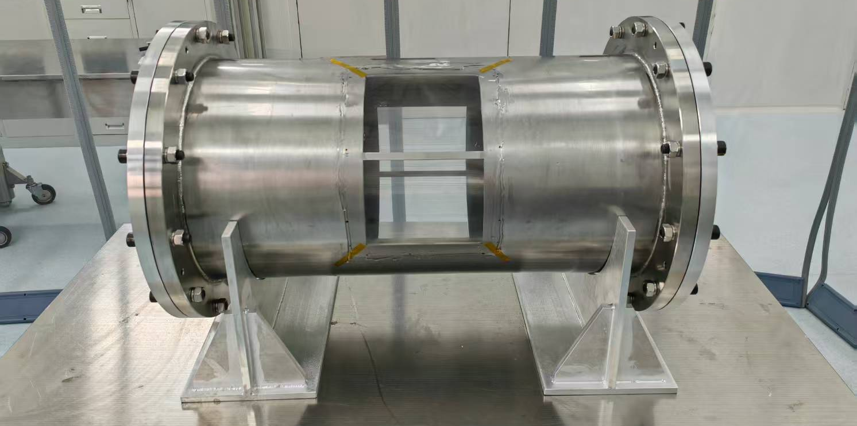
研究背景
需求分析
设计实现
性能测试
总结计划
漂移室模型
为验证基于原初电离计数法的漂移室模型的性能，建造漂移室模型进行测试
由探测器、电子学、DAQ三部分组成
从窗口观察到的丝
高能所创新项目 “基于原初电离计数方法进行粒子鉴别的研究”
国家重点研发项目 “探测器研究-多丝室探测器”
完成密封的漂移室模型
Notes:
为验证基于原初电离计数法的漂移室模型的性能，建造漂移室模型进行测试。该测试实验由探测器、电子学、DAQ三部分组成。目前该项目是高能所创新项目同时也是国家重点研发项目。右侧两张图便是漂移室模型，漂移室模型有120个通道，共12层，每层有10个通道。他是120根20微米的镀金钨丝，416根70微米的铝丝。

Slide 6
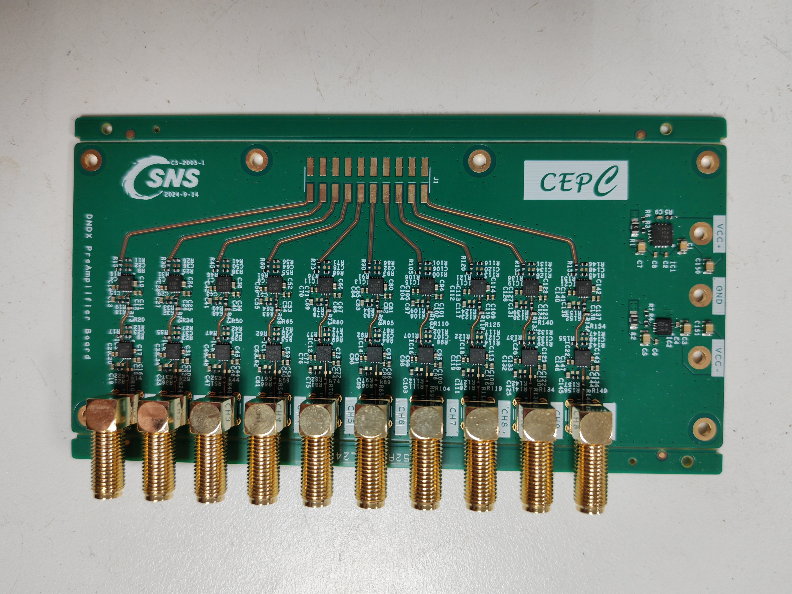
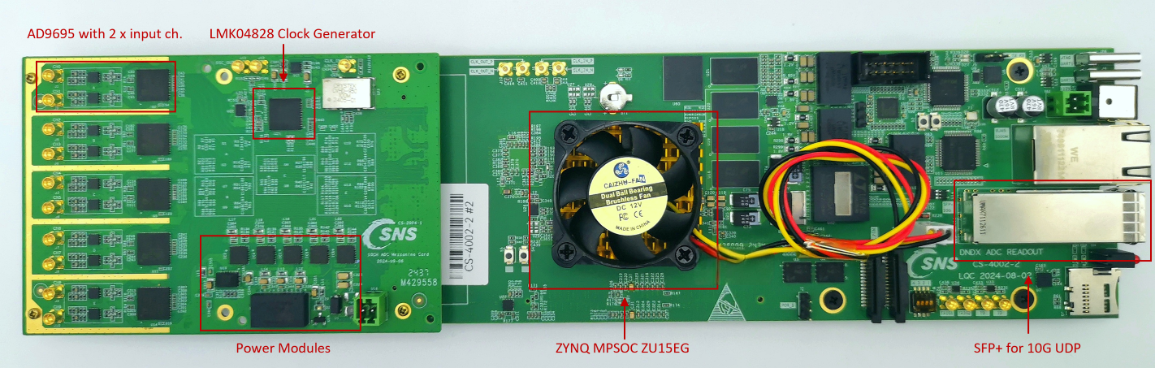
研究背景
需求分析
设计实现
性能测试
总结计划
电子学系统
前置放大器
高增益
高带宽
低噪声
参数 | 参数值
电子学读出板数量 | 12
单个电子学板通道数 | 10
单板波形数据包大小（10通道） | 64 B + 64 B + 4008 B * 10 ch = 40208 B
电子学单板数据链路带宽 | 10 Gbps（UDP)
ADC
FPGA
ADC
读出电子学由电流灵敏型前置放大器和数字化模块组成，以满足 dN/dx 测量要求
电流灵敏型前置放大器
数字化电子学机箱
Notes:
接下来是漂移室模型配套的读出电子学系统，电子学系统目前有12块前放板、ADC板以及FPGA板组成。电子学将探测器信号数字化后传输至DAQ服务器。电子学读出板的数量为12块，单板通道数为10通道，单板10通道的波形数据包大小为40208字节，电子学单板的网络带宽为万兆的UDP。读出电子学由电流灵敏型前置放大器和数字化模块组成，以满足 dN/dx 测量要求

Slide 7
研究背景
需求分析
设计实现
性能测试
总结计划
核心功能需求
    数据读出：从前端电子学获取实验数据
    数据校验处理：根据实验要求，对数据进行在线校验、解析，并转发给图像显示界面
    数据存储：存储实验过程中的原始数据、解析数据
用户控制与在线显示功能需求
    运行控制：完整的运行控制界面，控制与前端电子学的TCP连接、断开，数据读出的启动、停止等
    在线显示：状态监测信息、实时波形显示、运行的警告报错
    参数配置：根据配置文件，生成相应配置信息，发送给电子学
    日志记录：实验运行过程中的信息记录
其他需求
    稳定性与健壮性需求：支持长时间、高带宽、高事例率工作，能够应对实验中各种异常情况
    软件复用需求：具有利于迭代式开发的、灵活的软件结构，以适应实验不断增加的新需求
Notes:
针对DAQ的核心功能需求为从前端电子学中获取实验数据、根据实验需求对数据进行校验以及解析、存储实验过程中的原始数据、解析数据。除核心需求外，还有用户控制与在线显示功能需求，并需要DAQ可以长时间高宽带进行工。

Slide 8
研究背景
需求分析
设计实现
性能测试
总结计划
DAQ框架
采用模块化设计策略， 设计了一个低耦合的数据获取系统
数据流软件
负责与电子学数据传输相关工作：
电子学配置、数据的读出、在线处理和存储
用户交互软件
  为实验用户提供友好的交互界面
  控制数据流软件的运行
  实现日志管理、监测信息展示等功能
  波形数据实时展示
电子学读出板
数据接收
数据处理
数据存储
DAQ 核心
参数配置
数据流软件
指令
状态
数据
用户控制
信息监测
在线显示
用户交互软件
DAQ 整体架构
Notes:
针对该实验对DAQ的需求，决定采用模块化的设计策略，以设计一个低耦合的数据获取系统。数据获取系统主要分为数据流软件与用户交互软件两部分。其中数据流软件是DAQ核心，主要负责与电子学数据传输相关工作：电子学配置、数据的读出、在线处理和存储。用户交互软件为实验用户提供友好的交互界面，并控制整个数据流软件的运行，实现日志管理、监测信息展示等功能。以及需要对波形数据进行实时展示。

Slide 9
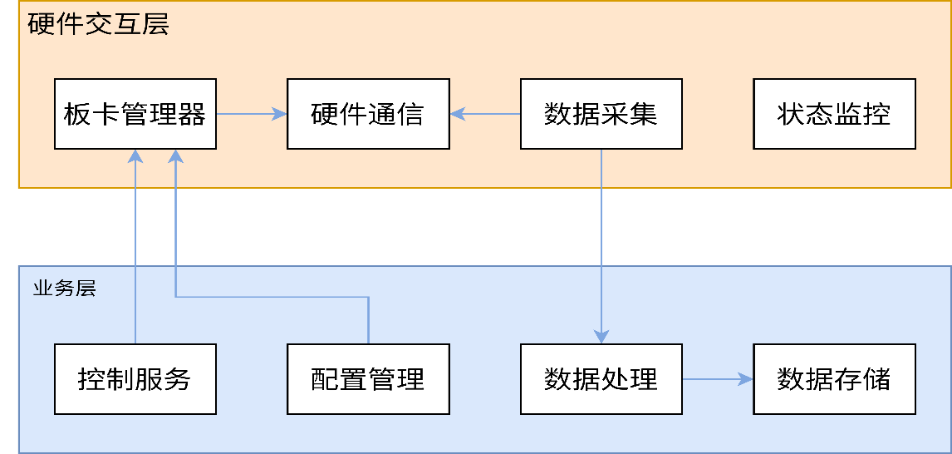
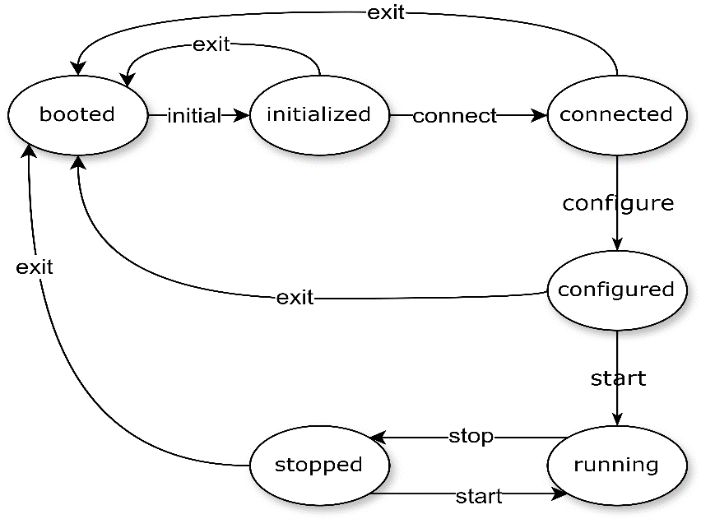
研究背景
需求分析
设计实现
性能测试
总结计划
数据流软件
分层架构
  划分为硬件交互层与业务层
  支持灵活扩展，提高代码复用性
数据流全局控制
  处理用户指令、维护状态机、回传状态
  控制各电子学读出板控制模块的启停
资源管理：有限状态机
  控制软件运行流程，同步各模块状态
  管理资源的申请、分配与释放，提升系统可靠性
Notes:
数据流软件主要采用分层架构，分为硬件交互层以及业务层。硬件交互层负责与硬件设备的直接通信，而业务层主要负责业务逻辑上的处理。经过分层可以支持代码的灵活扩展，提高代码的复用性。数据流软件还要处理用户指令、维护状态机。控制电子学读出板的启停。通过有限状态机可以同步各模块状态，可以提升系统可靠性

Slide 10
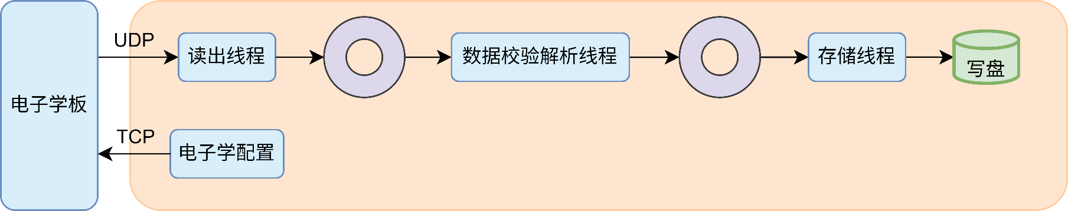
研究背景
需求分析
设计实现
性能测试
总结计划
数据流软件
数据存储模块
  写盘存储
  存储为二进制文件
电子学配置模块
  配置电子学触发源、启动源等
  通过TCP链路进行配置
多任务并行：多线程
使用环形缓冲区实现模块间数据传递
数据读出模块
  通过UDP链路从电子学板读出数据
  目前可实现3.6 Gbps读出与处理
数据校验处理模块
  校验接收到的数据的格式是否与约定的格式一致
  解析通过校验数据
多线程运行
Notes:
作为DAQ软件的核心部分，数据流软件的实际数据读出及处理能力对数据获取系统的性能起着决定性作用。
数据流软件主要分为四个模块：分别是数据读出模块、数据校验处理模块、数据存储模块、电子学配置模块。
图中展示了数据处理的具体流程，电子学使用万兆UDP传输数据，使用千兆TCP接收数据流软件发送的配置信息。为提升软件的运行效率，各部分均采用多线程并行处理的方式，并使用环形缓冲区实现不同模块间的数据传输，可以应对一定程度的数据率抖动。

Slide 11
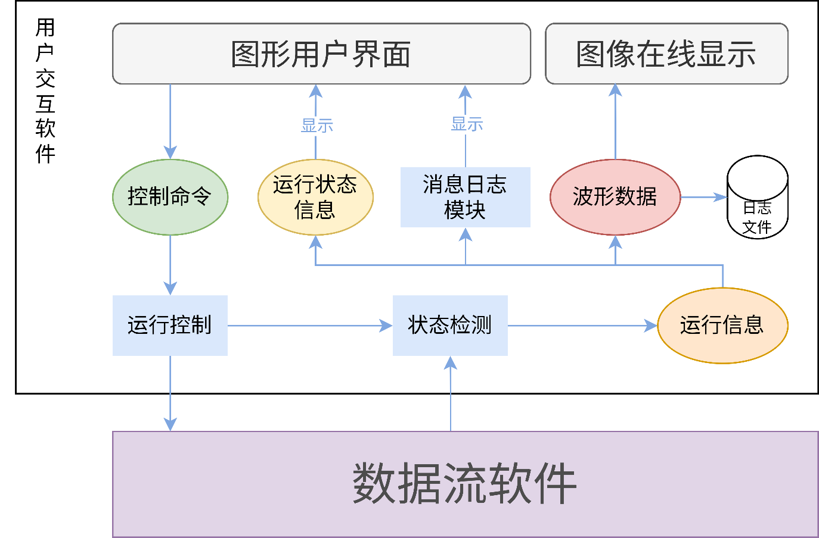
研究背景
需求分析
设计实现
性能测试
总结计划
用户交互软件
与数据流软件进行信息传递，保障数据流的稳定工作
接收用户的控制命令，并将数据流运行状态反馈至用户
根据粒子鉴别的需要对数据进行在线寻峰
模块化设计策略
  运行控制模块，状态监测模块
  消息日志模块，配置管理模块
  图形用户界面
参数传递方式
波形数据：Kafka
控制命令：TCP协议
配置信息：配置文件 + 用户选择
Notes:
与数据流软件相同，用户交互软件同样基于模块化的设计策略设计完成。用户交互软件负责完成与数据流子系统进行信息传递，保障数据流的稳定工作；接收用户的控制命令，并将数据流运行状态反馈至用户，根据粒子鉴别的需要对数据进行在线寻峰。其可以分为运行控制、状态监测、消息日志、配置管理、图形用户界面等模块。

Slide 12
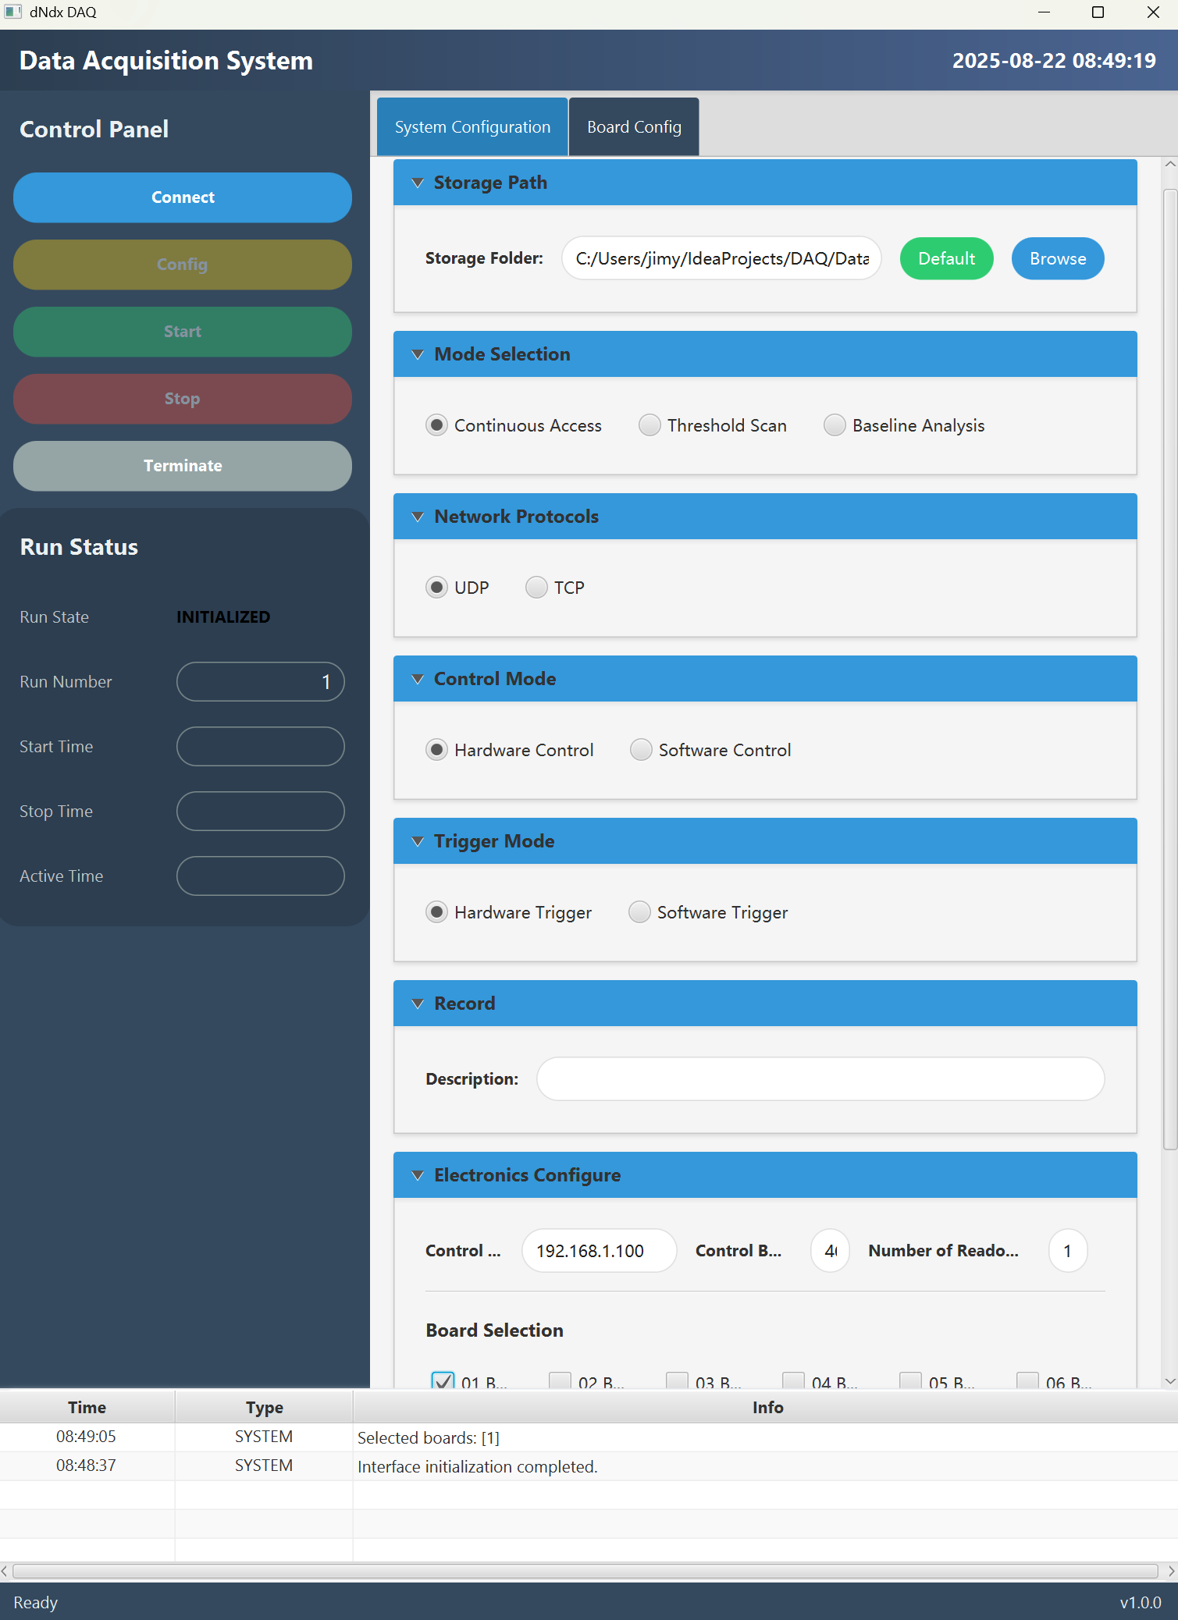
研究背景
需求分析
设计实现
性能测试
总结计划
用户交互软件
运行控制模块
  用户控制实验运行的接口。
  协调用户交互软件各模块工作。
  向数据流软件发送指令，配合状态机实现数据流软件控制
  可以根据需求修改控制、触发模式以及读出协议
状态监测模块
  系统监测：包括状态机监测及运行时间监测
  状态机监测：显示当前状态机状态
  运行时间监测：记录并显示运行时间
  日志显示：与日志处理模块配合，显示重要日志
运行控制按钮
读出协议
系统监测
控制模式
触发模式
板卡选择
日志显示
Notes:
主要介绍的运行是控制模块和状态监测模块，二者相互配合。运行控制模块为用户提供控制按钮，协调用户交互软件的其他各模块工作并将用户的指令发送给数据流软件。用户可以根据自己需求修改控制、触发模式以及读出协议。
状态监测模块则为用户展示包括DAQ软件的运行状态、运行日志等不同信息，便于用户实时掌握系统运行状态及探测器工作情况。

Slide 13
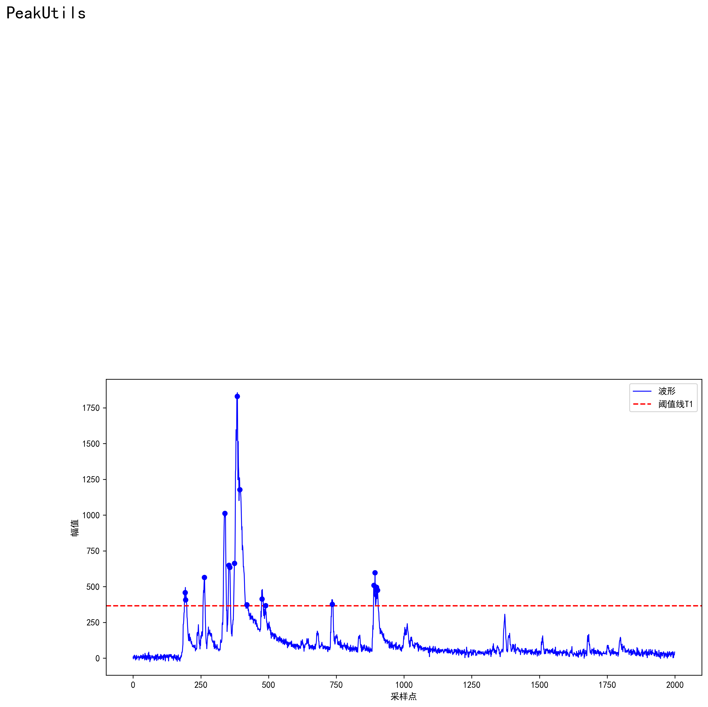
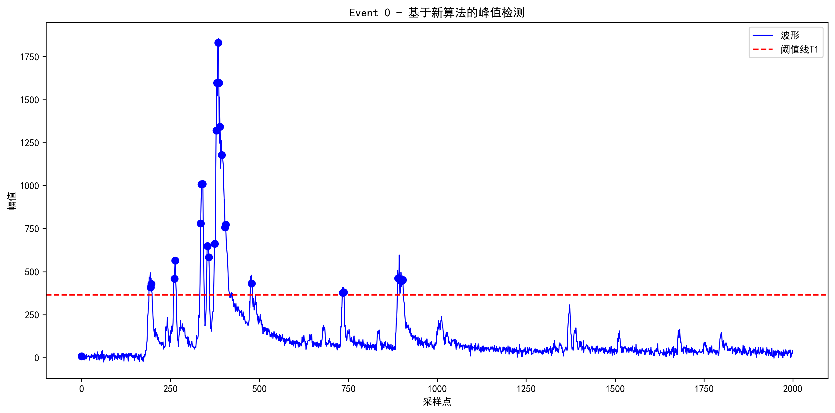
研究背景
需求分析
设计实现
性能测试
总结计划
用户交互软件—— 基于二阶导数寻峰算法
对堆叠峰的识别能力较差，噪声可能过阈被识别为假峰
一阶导数计算：
二阶导数计算：
添加 S-G 滤波后
Notes:
针对寻峰实现了两种寻峰算法，首先是基于二阶导数寻峰算法，左边是普通的二阶求导寻峰结果，右边是加入S-G滤波后的寻峰结果。针对这种算法可能对堆叠峰的识别能力较差，噪声可能在过阈情况下被识别为假峰。

Slide 14
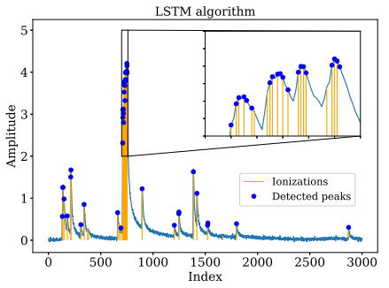


研究背景
需求分析
设计实现
性能测试
总结计划
用户交互软件—— 基于 LSTM 寻峰算法
Inputs
LSTM Layer
Output of LSTM
Linear Layer1
Linear Layer2
Outputs
基于 LSTM 寻峰算法的结构示意图
三种寻峰算法精确率和召回率对比
 | Precision | Recall
LSTM algorithm | 0.8986 | 0.8820
D2 algorithm | 0.8370 | 0.6827
D2 + S-G algorithm | 0.8416 | 0.6434
$精确$率 = $\frac{正确预测为正类}{预测的正类}$
$召回$率 = $\frac{正确预测为正类}{原本的正类}$
基于 LSTM 寻峰算法的寻峰结果
Notes:
首先，输入序列数据被送入一个LSTM层，该层负责捕获时序信息。随后，LSTM层的输出被传递给一个由两个全连接层构成的网络模块。这两个线性层通过连续的线性变换，逐步将高维特征空间映射到所需的输出空间，最终得到模型的预测结果。在最后，使用sigmoid激活函数进行非线性转换。可以发现基于LSTM的寻峰算法在召回率以及精确率方面都是最高的。

Slide 15
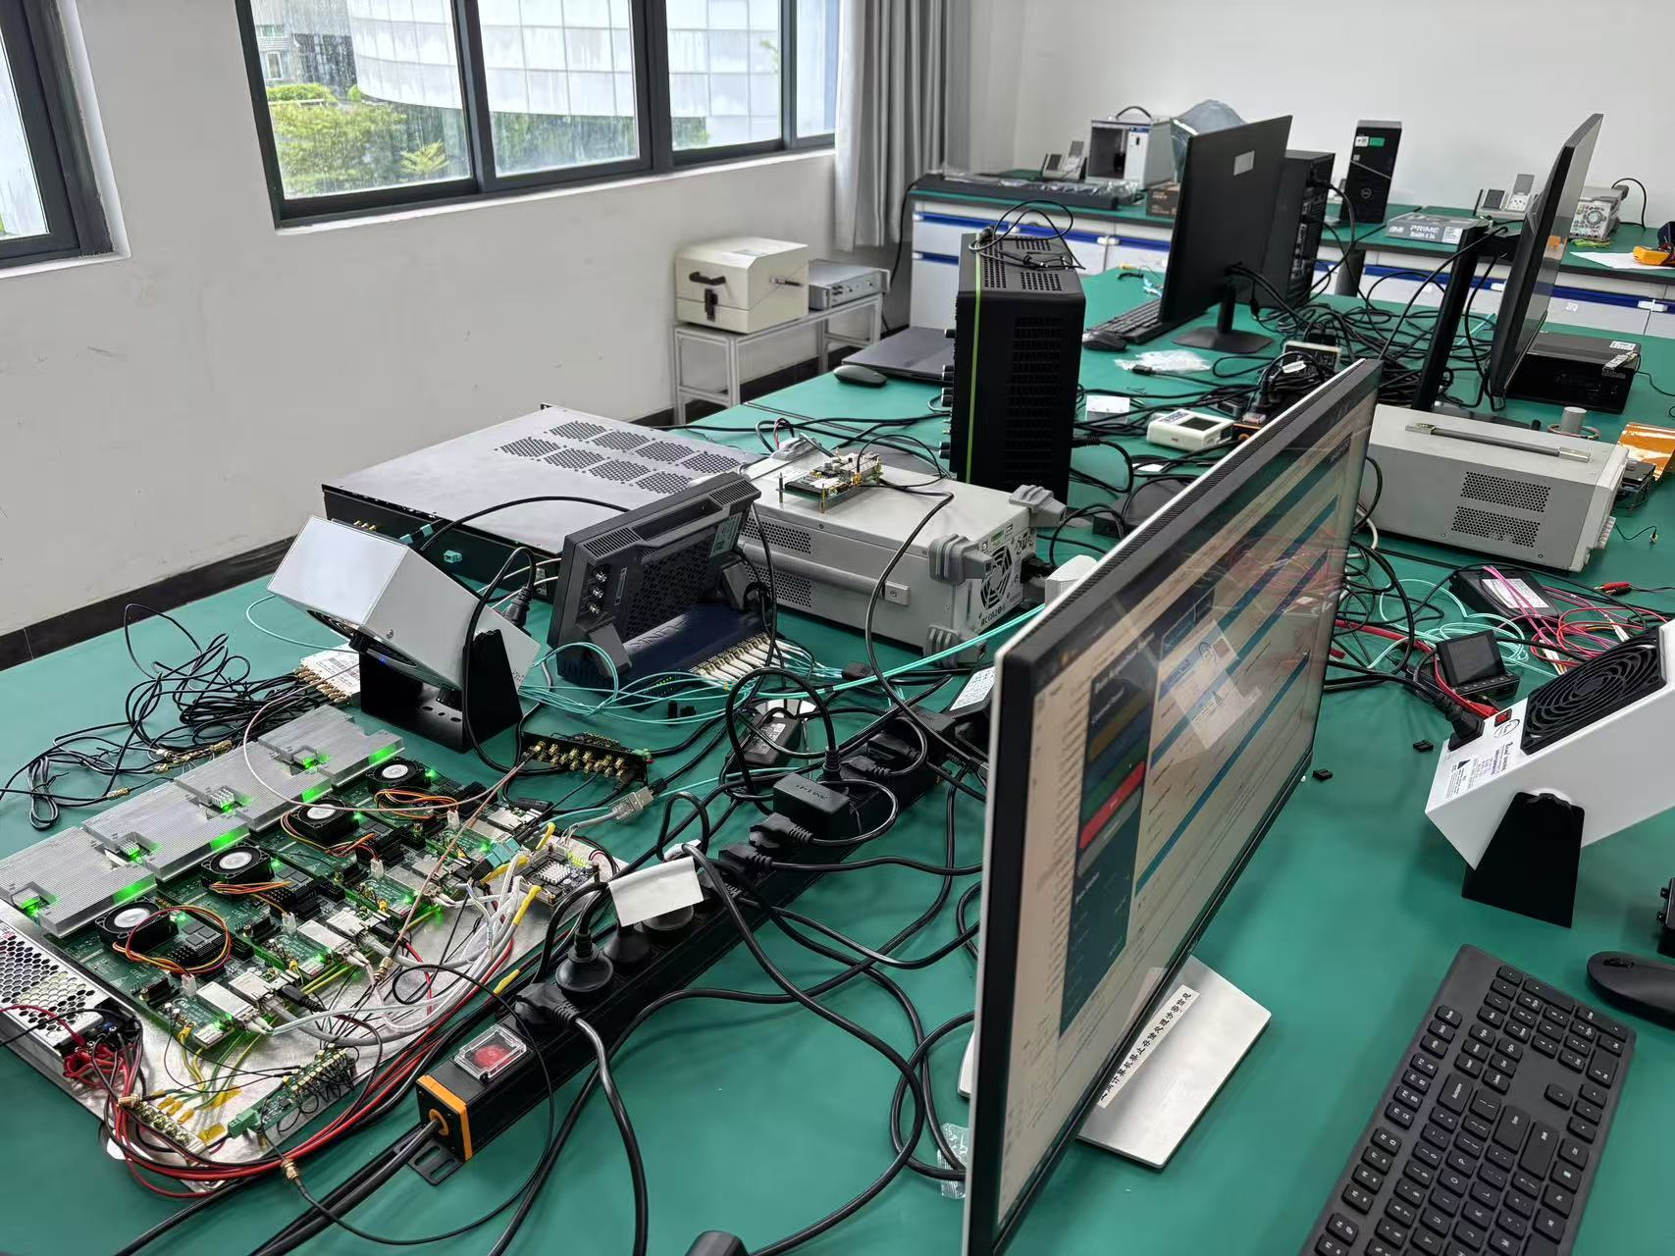
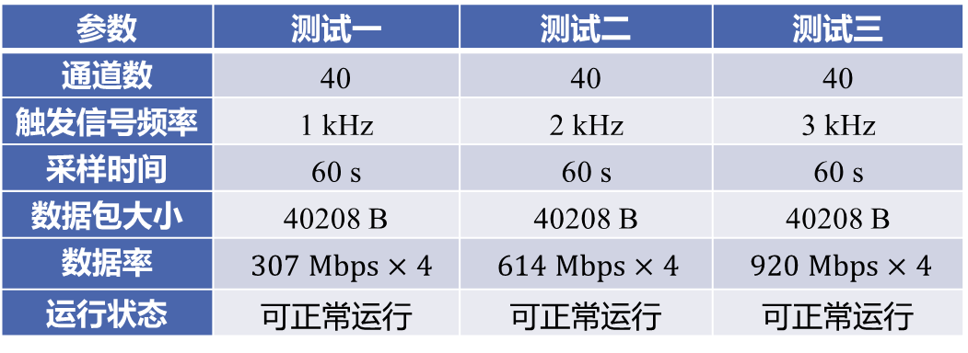
研究背景
需求分析
设计实现
性能测试
总结计划
DAQ性能测试
参数 | 测试一 | 测试二 | 测试三
通道数 | 40 | 40 | 40
触发信号频率 | 1 kHz | 2 kHz | 3 kHz
采样时间 | 60 s | 60 s | 60 s
数据包大小 | 40208 B | 40208 B | 40208 B
数据率 | $$307 Mbps×4$$ | $$614 Mbps×4$$ | $$920 Mbps×4$$
运行状态 | 可正常运行 | 可正常运行 | 可正常运行
实验环境：
  触发信号：信号产生器模拟
  控制信号：控制板发出启停信号
  网络连接
    万兆光口交换机
      DAQ读出计算机通过万兆光口网卡接交换机
      电子学读出板万兆光模块接交换机（万兆UDP）
    千兆电口交换机
      DAQ读出计算机通过千兆网口网卡接交换机
      控制板千兆电口接交换机（千兆SiTCP，UDP协议）
      电子学读出板千兆电口接交换机（千兆TCP）
控制板
CPU | 内存 | 硬盘
CPU 12th Gen Intel(R) Core(TM) i7-12700 20核 | 64 G | Fanxiang S790 4TB SSD
电子学
DAQ
Notes:
目前已经对DAQ性能进行了测试，测试的通道数为40通道，实验环境如上述所示，触发信号是通过信号产生器产生得到，控制信号是控制板发出的启停信号。DAQ通过万兆光口交换机与电子学读出板的万兆UDP口相连，进行数据的传输。DAQ通过千兆光口交换机与电子学的千兆TCP口相连，进行配置信息的传输。DAQ测试机器的配置如表格所示。测试结果如右上表格所示，在触发信号频率达到3 kHz时也可以正常运行。

Slide 16
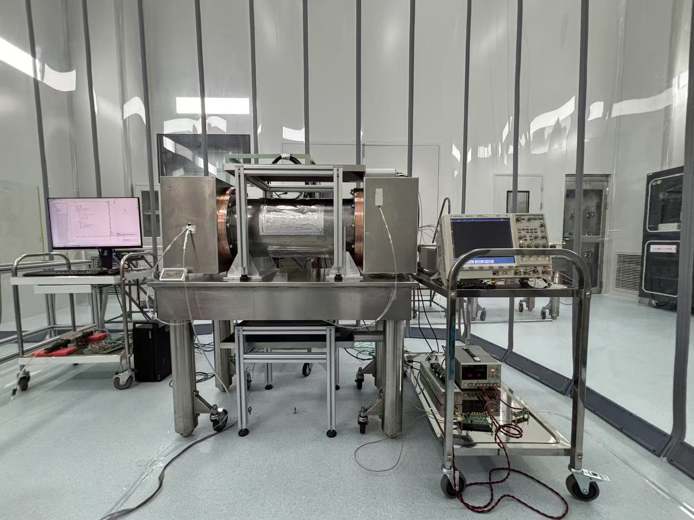
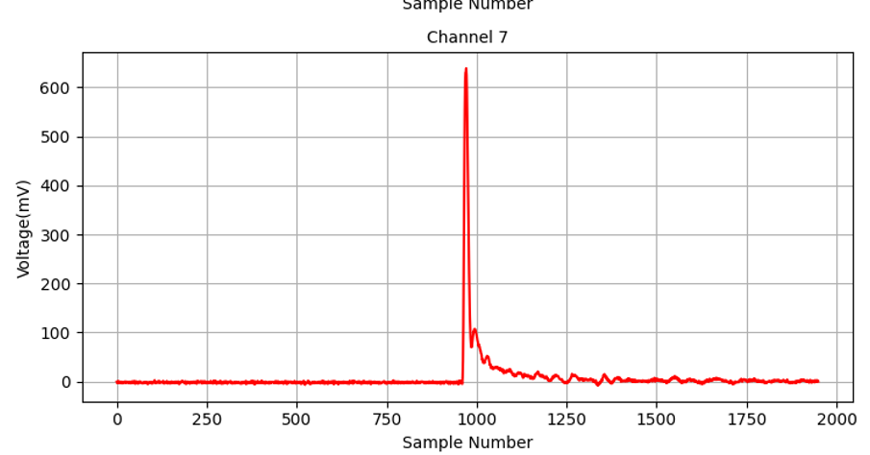
研究背景
需求分析
设计实现
性能测试
总结计划
系统测试
实验目的：验证全系统是否可正常工作
实验环境：
  触发信号：闪烁体探测器发出触发信号
  控制信号：控制读出板寄存器实现启停
  测试信号：宇宙线信号
  单读出板，10 通道
DAQ服务器
闪烁体探测器
漂移室模型
电子学读出板
触发扇出板
测试取到信号
已取绝对值
Notes:
为验证全系统是否可以正常运行，将探测器与单个电子学读出板还有DAQ相连。触发信号是由闪烁体探测器发出触发信号，控制信号是由DAQ控制读出板寄存器实现启停。测试信号为宇宙线信号。右下图是

Slide 17
研究背景
需求分析
设计实现
性能测试
总结计划
1
已基本验证DAQ设计符合当前实验需求，验证了DAQ与电子学可以正常联调，为后续工作奠定了坚实基础
将根据后续项目需求，引入新的功能模块，例如开发在线径迹展示功能、事例组装功能，以提供更直观、更实时的可视化分析能力
2
将进行全系统测试，并优化在线处理响应速率，以提升用户体验，同时增加代码的可扩展性和可维护性，为未来的功能升级做好准备
3
Notes:
首先，已基本验证DAQ的设计方案，证明其符合当前实验需求。验证了DAQ与电子学可以正常联调，为后续工作奠定了坚实基础展望未来。
将根据后续项目需求，引入新的功能模块，例如开发在线径迹展示功能、事例组装功能，以提供更直观、更实时的可视化分析能力
之后将进行全系统测试，并优化在线处理响应速率，以提升用户体验，同时增加代码的可扩展性和可维护性，为未来的功能升级做好准备

Slide 18
感谢各位老师同学，
请您批评指正！

